Slide 1
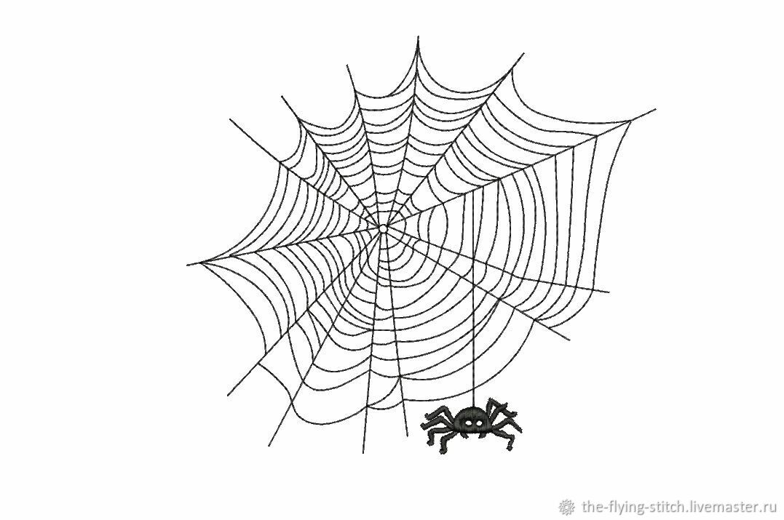
Применение метода
«Системная паутинка» в реализации проекта

Slide 2
Проект- целенаправленное решение конкретной, актуальной для детей проблемы
(сломалась игрушка, порвалась книжка и т.д).

Slide 3
Метод проектов широко используется в сфере дошкольного образования, он позволяет:
повысить самостоятельную активность детей;
развить творческое мышление;
сформировать умение самостоятельно, разными способами находить информацию об интересующем предмете или явлении и использовать эти знания для создания новых объектов действительности;
делает образовательную систему ДОУ открытой для активного участия родителей;

Slide 4
Обращаем внимание на интересы детей
-актуальные события и явления, которые вызывают интерес у детей ( темы детских игр);
-вопросы и темы, которые оживленно обсуждаются или поднимаются в случае конфликтов;
-вопросы, которые задают дети;
-события, о которых рассказывает ребенок и тем самым вызывает интерес у других детей;
-тема, предложенная педагогом (план работы)
Как найти тему проекта?

Slide 5

ЭТАПЫ ПРОЕКТНОЙ ДЕЯТЕЛЬНОСТИ
4 этап: результат – продукт
презентация
3 этап: реализация проекта и поэтапная оценка
2 этап: план, прогнозирование результатов и последствий
1 этап: проблема, поиск способов и методов решения

Slide 6
Алгоритм планирования проекта
ВЫБОР ТЕМЫ ПРОЕКТА
Модель трех вопросов «паутинка»
Календарное планирование
Определение конечного продукта
Планирование проекта
Реализация проекта
1. Создание среды.
2. Проведение мероприятий
Презентация проекта
Анализ проекта

Slide 7
Основные компоненты метода
- обязательное обсуждение темы вместе с детьми
- уточнение : что дети знают, хотят узнать, предполагают сделать для того, чтобы узнать введение записей высказываний детей печатными буквами
Что мы знаем об этом? Что мы хотим узнать?
Где найдем ответы?

Slide 8
Модель трех вопросов
Тема__________________________________________
Возраст детей__________________________________ Продолжительность проекта______________________
Вид проекта____________________________________
Что знаю? | Что хочу узнать? | Как узнать?

Slide 9
Модель трех вопросов
Тема «Необыкновенное превращение старой бумаги»
Продолжительность проекта краткосрочный
­­­­­­­­­Вид проекта исследовательский творческий
Имя ребенка | Что я знаю? | Что хочу узнать? | Как узнать?
Никита | Из переработанной бумаги можно сделать туалетную бумагу. | Как из древесины получается бумага? | Надо побывать на экскурсии.
Ярослав | Бумага тонкая. | ? | Спросить у воспитателя.
Даша П. | Бумага состоит из волокон и делается из дерева. | Как люди придумали делать бумагу? | Спросить у мамы.
Лида | Из бумаги можно делать поделки. | Как из макулатуры делают поделки? | В интернете.
Диана | Из бумаги можно сделать открытку. | Как люди научились делать бумагу? | У директора фабрики.
Даша М. | Из бумаги можно сделать поделки. | Как перерабатывают бумагу? | Можно прочитать в книге.
Кира | Бумага бывает разного размера. | Как делают разную бумагу? | У воспитателя.

Slide 10
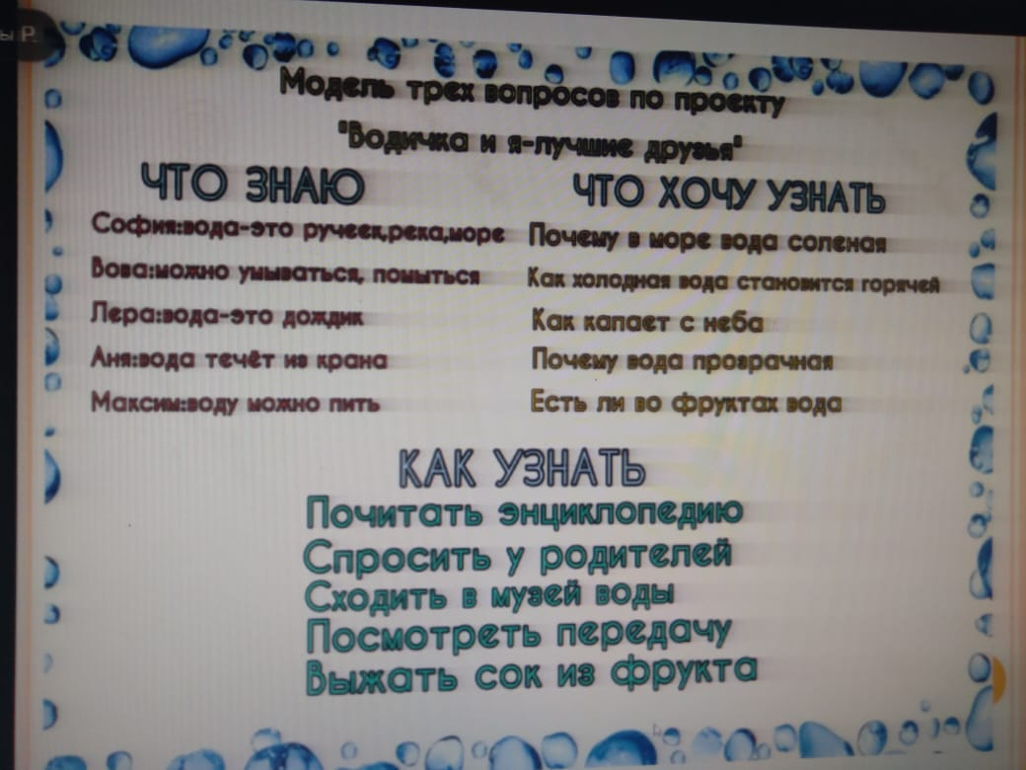
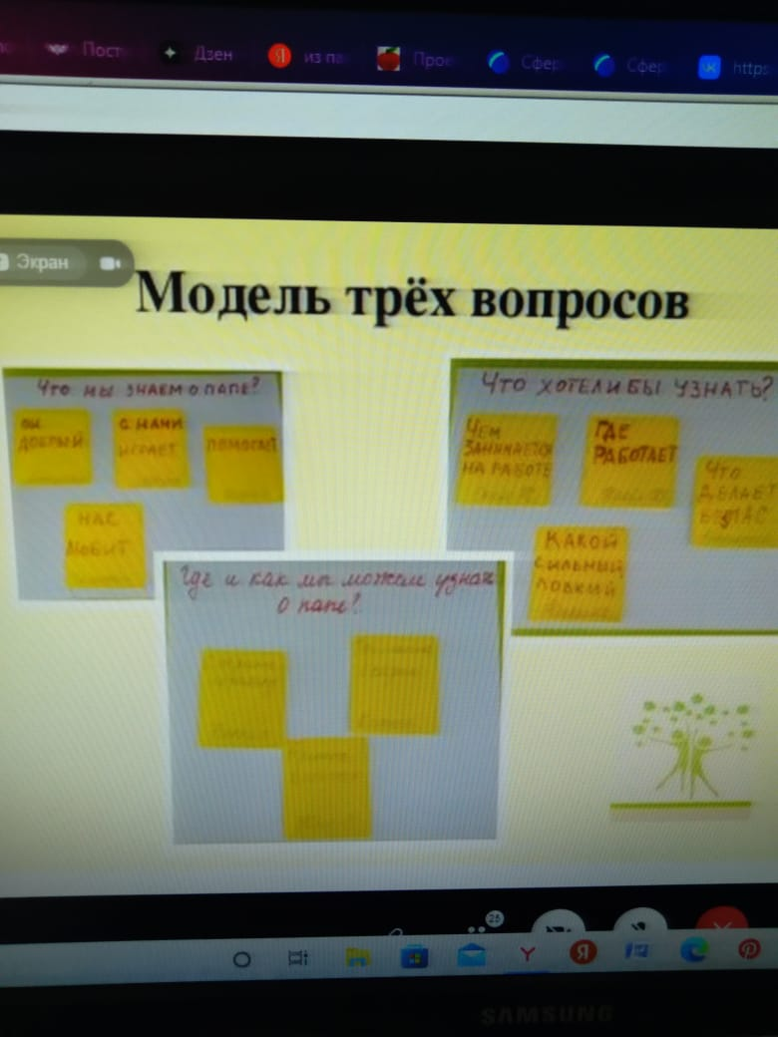

Slide 11
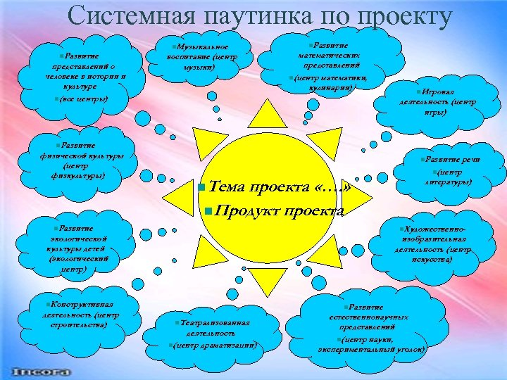

Slide 12
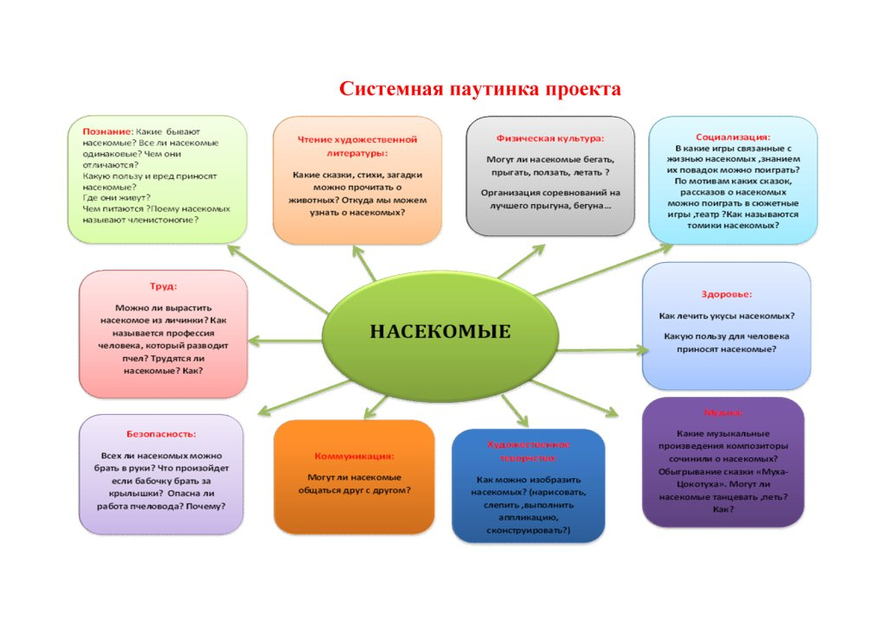

Slide 13
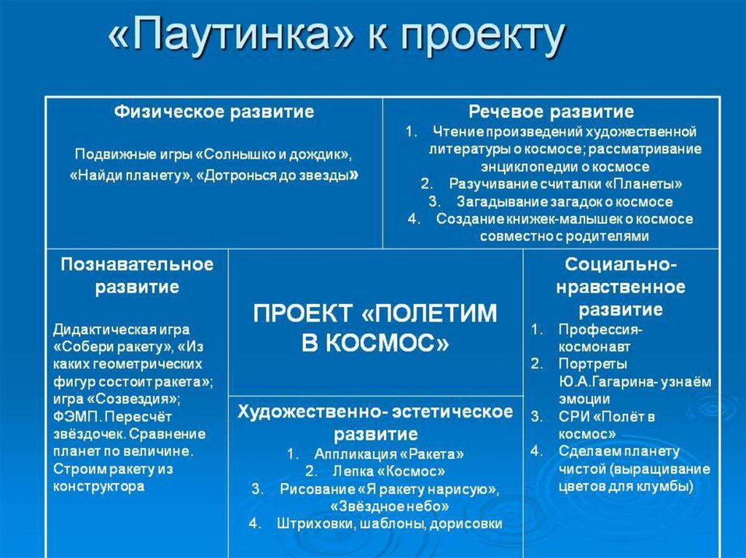

Slide 14
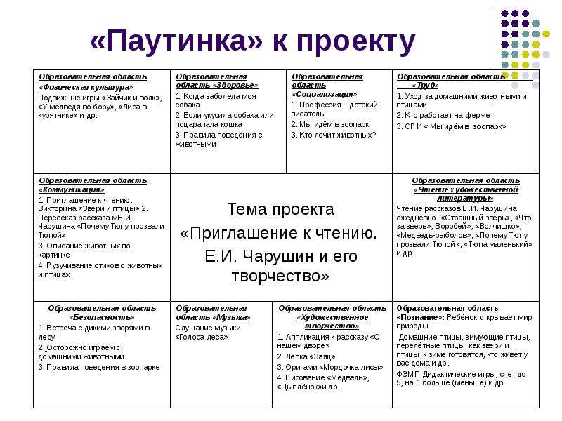

Slide 15
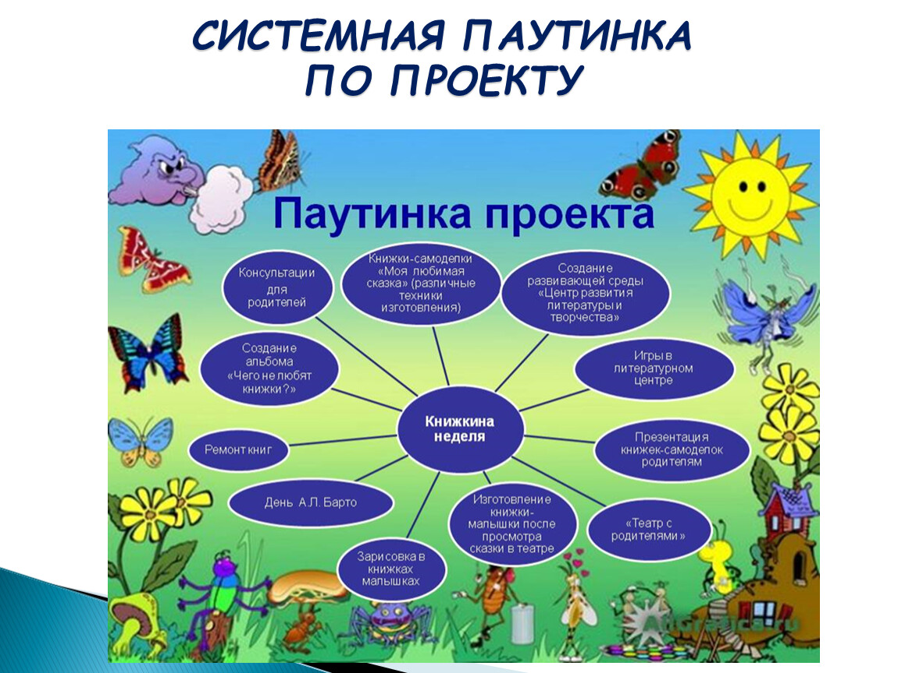

Slide 16
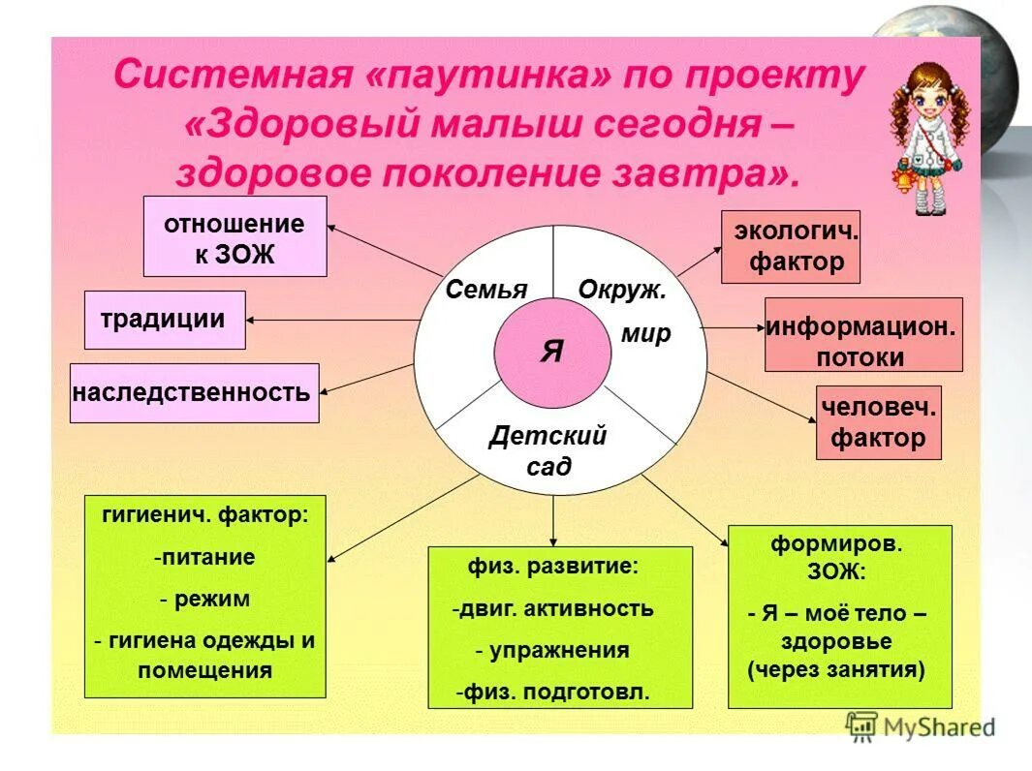

Slide 17
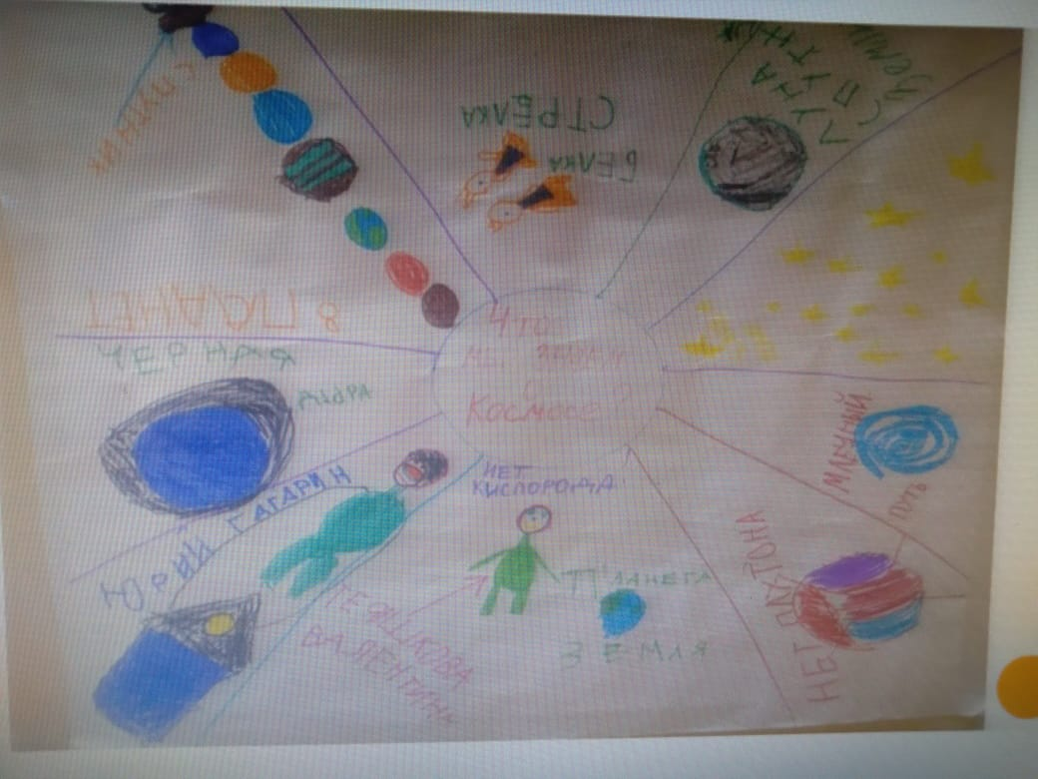
Системная паутинка – составляют ДЕТИ
Модель в виде паутины

Slide 18
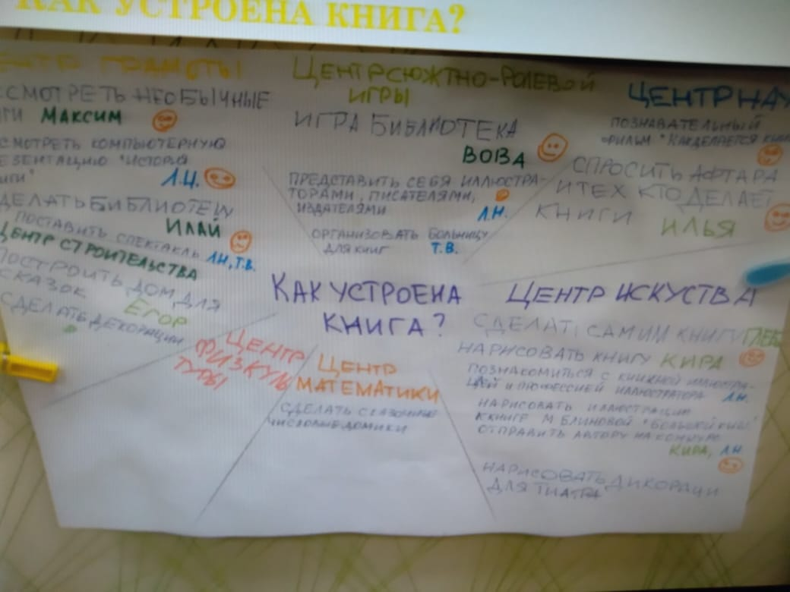
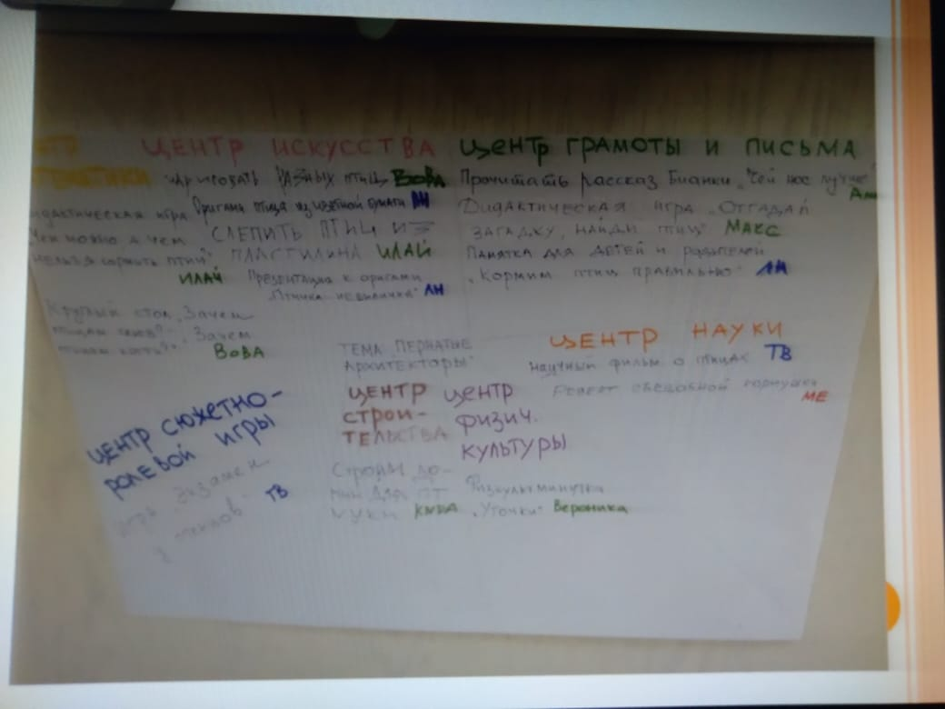

Slide 19
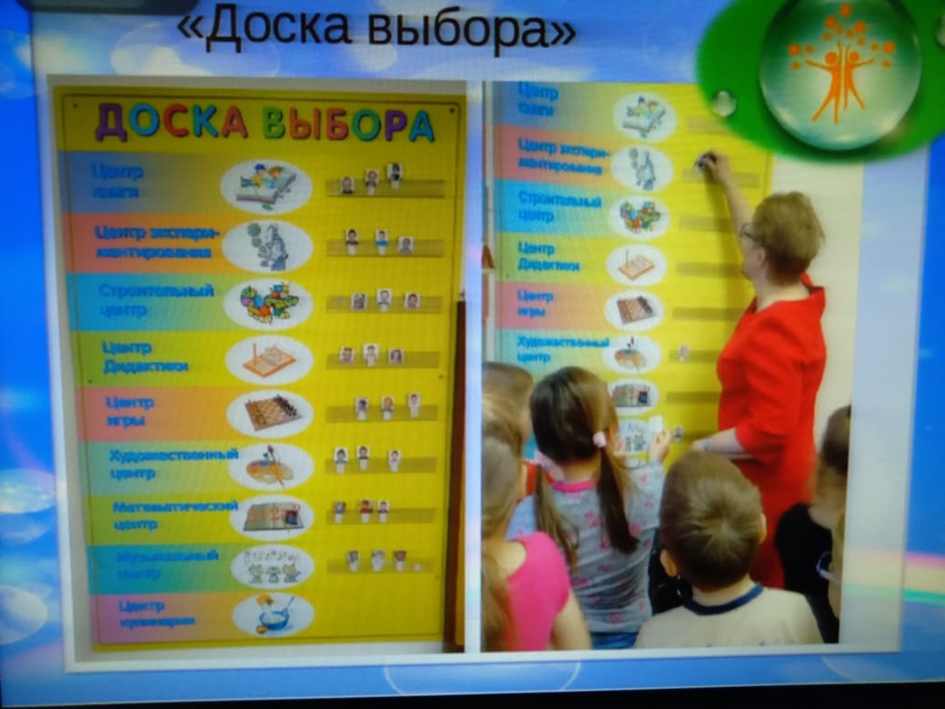

Slide 20
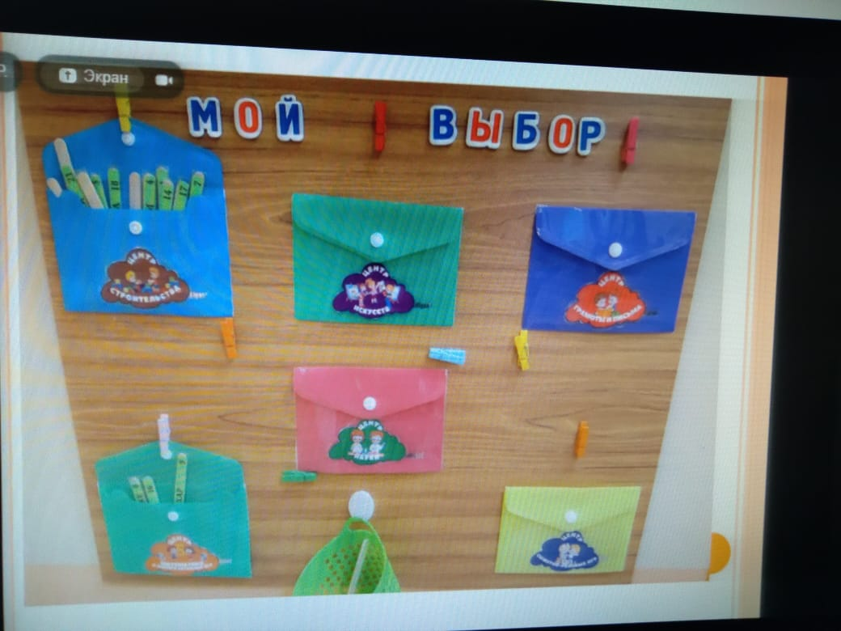
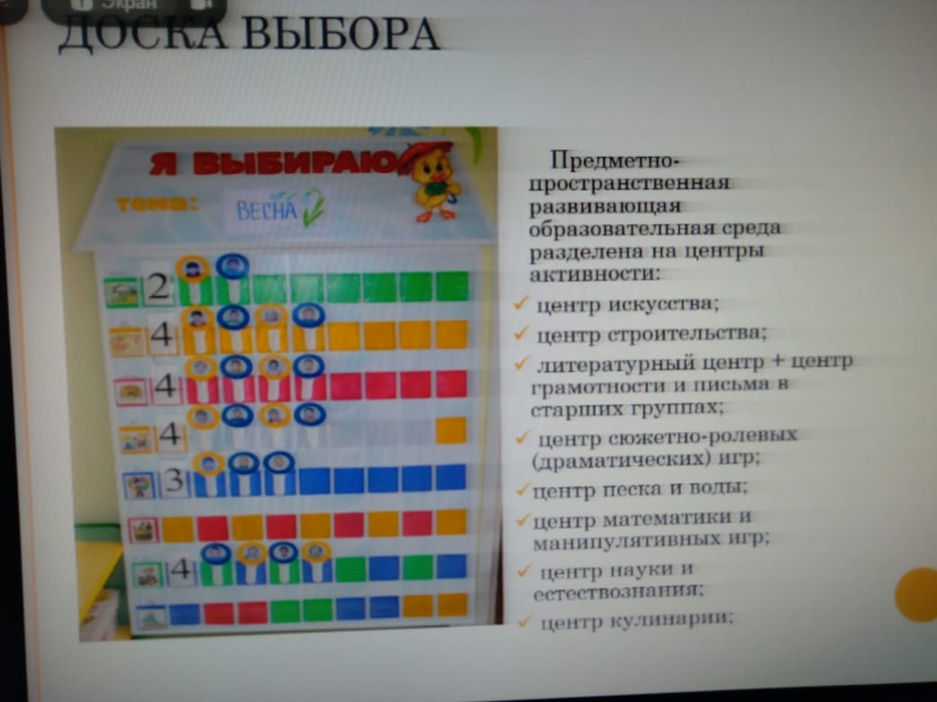

Slide 21
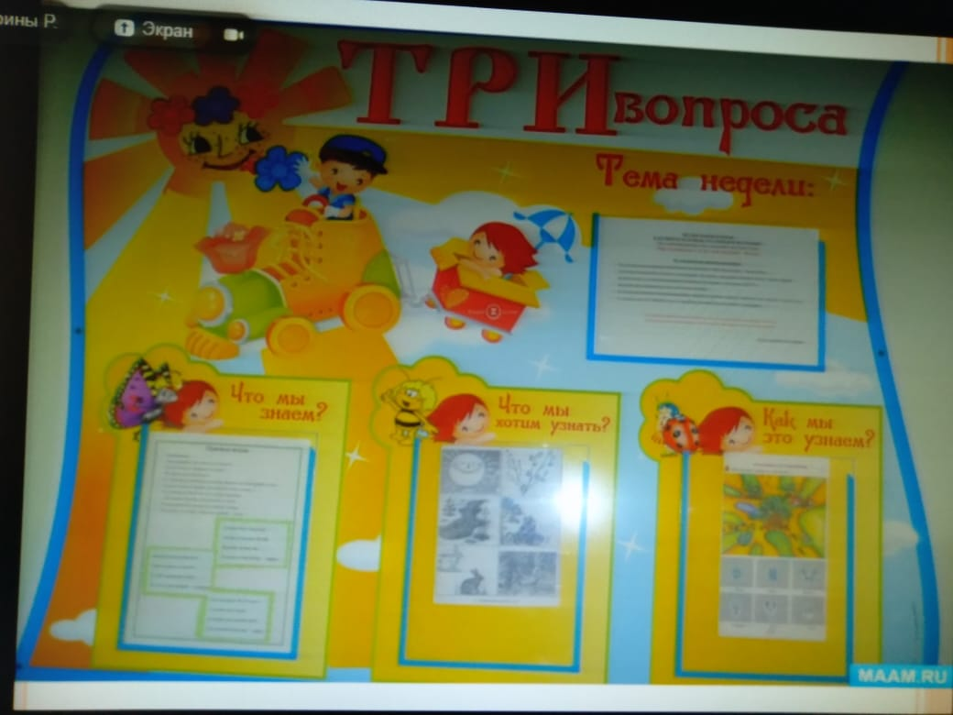
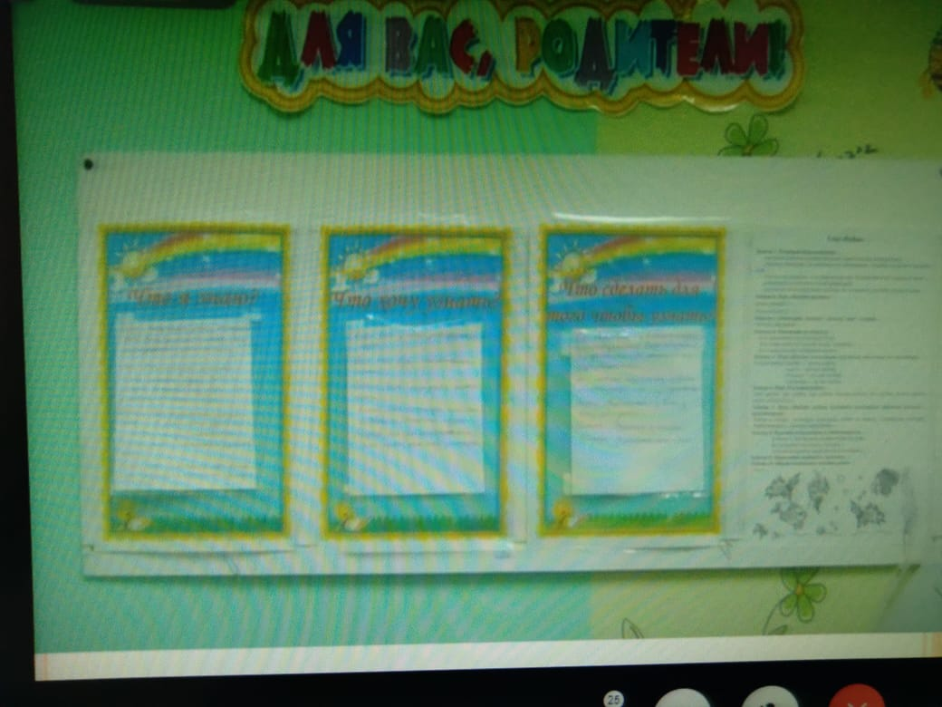

Slide 22
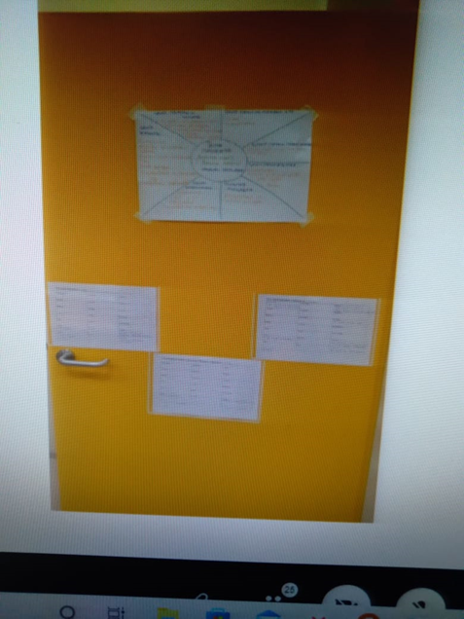

Slide 23
Результат включения метода «Паутинка»
структурированное решение всех образовательных задач (5)– ИНТЕГРАЦИЯ!
целостное представление детям объекта или темы – ЗНАНИЯ! (вижу, слышу)
Оптимальная организация разных видов детской деятельности - САМОСТОЯТЕЛЬНОСТЬ И ТВОРЧЕСТВО! (делаю)
Системное проживание тем - НАВЫКИ И УМЕНИЯ! ОПЫТ!

Slide 24
Спасибо за внимание

